Slide 1
Προγραμματισμός & Εφαρμογές Η/Υ (Θ)
Ανοικτά Ακαδημαϊκά Μαθήματα στο ΤΕΙ Αθήνας
Ενότητα 8: Εισαγωγή στο Περιβάλλον Προγραμματισμού MatLab (Μέρος 1^{ο})
Δρ. Β.Χ. Μούσας, Αναπληρωτής Καθηγητής
Τμήμα Πολιτικών Μηχανικών Τ.Ε. και Μηχανικών Τοπογραφίας
& Γεωπληροφορικής Τ.Ε.
Το περιεχόμενο του μαθήματος διατίθεται με άδεια Creative Commons εκτός και αν αναφέρεται διαφορετικά | Το έργο υλοποιείται στο πλαίσιο του Επιχειρησιακού Προγράμματος «Εκπαίδευση και Δια Βίου Μάθηση» και συγχρηματοδοτείται από την Ευρωπαϊκή Ένωση (Ευρωπαϊκό Κοινωνικό Ταμείο) και από εθνικούς πόρους.

Slide 2
To MATLAB
Το MATLAB πρωτοεμφανίστηκε πριν μια εικοσαετία και από τότε άρχισε να κατακτά τον ακαδημαϊκό και ερευνητικό χώρο.
Η συνεχής ανάπτυξή του MATLAB και οι δυνατότητες που προσφέρει στις τελευταίες εκδόσεις, το έχουν κάνει δημοφιλές σε κάθε επίπεδο, από τον σπουδαστή και τον καθηγητή, έως τον μηχανικό, τον ερευνητή και γενικά κάθε επιστήμονα.
Σήμερα διδάσκεται στις περισσότερες σχολές θετικών επιστημών και συμπληρώνει ή αντικαθιστά τη διδασκαλία των γλωσσών προγραμματισμού.
Η γνώση του MATLAB αποτελεί στις μέρες μας ένα πανίσχυρο εφόδιο στα χέρια κάθε σπουδαστή ή επιστήμονα, καθώς θεωρείται ότι είναι η πιο κοινή και συμβατή πλατφόρμα ανάπτυξης επιστημονικών εφαρμογών παγκοσμίως.

Slide 3
Έναρξη - Τερματισμός MATLAB (1 από 2)
Στα συστήματα WINDOWS η έναρξη γίνεται είτε από το εικονίδιο MatLab: στην επιφάνεια εργασίας, ή, από το μενού: Έναρξη > Όλα τα Προγράμματα > MATLAB
Ο τερματισμός της εφαρμογής MatLab γίνεται είτε από το μενού: File > Exit MATLAB, ή, δίνοντας στο Command Window την εντολή exit ή quit:

Slide 4
Έναρξη - Τερματισμός MATLAB (2 από 2)
Μούσας Βασίλης

Slide 5
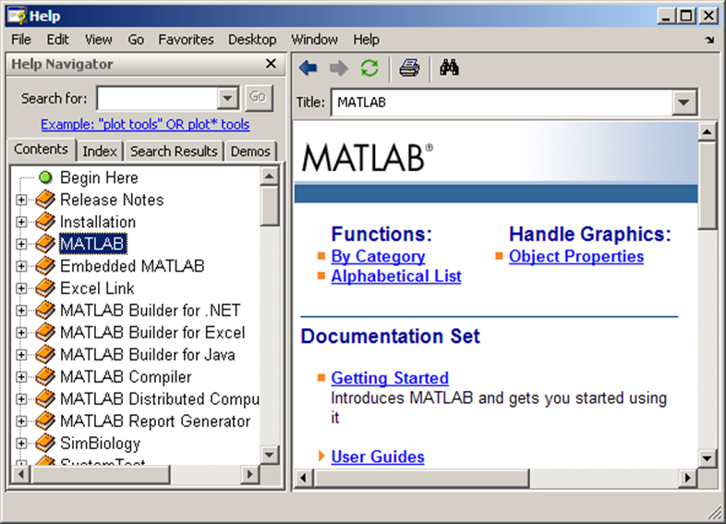
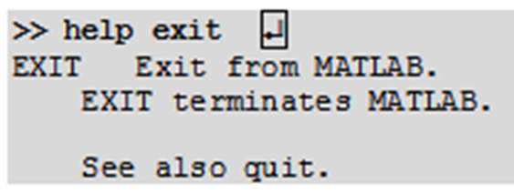
Βοήθεια στο MATLAB
Για οποιαδήποτε βοήθεια ή διευκρίνιση το MatLab διαθέτει όλες τις απαραίτητες οδηγίες παραδείγματα και πληροφορίες κάτω από το μενού: Help > MatLab Help (F1)
Επίσης, στο Command Window η εντολή help μας δίνει σαν απάντηση μια λίστα με όλες τις διαθέσιμες εντολές της εφαρμογής.
Μούσας Βασίλης
Μούσας Βασίλης

Slide 6
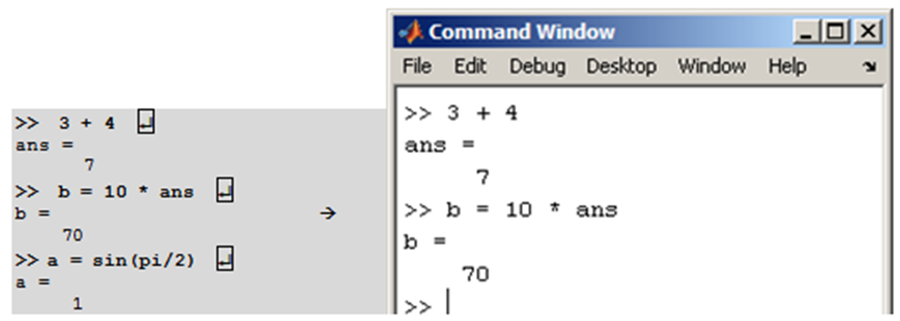
Τα Παράθυρα του MATLAB (1 από 5)
Το Παράθυρο Εντολών (Command Window - CW)
Το Command Window (CW) χρησιμοποιεί το σύμβολο ( >> ) για να δείξει στον χρήστη ότι περιμένει εντολές (προτροπή - prompt).
οι εντολές που θα δίνει ο χρήστης εκτελούνται με το πλήκτρο Enter ( ↵ )
Μούσας Βασίλης
Μούσας Βασίλης

Slide 7
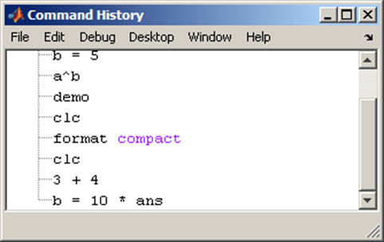
Τα Παράθυρα του MATLAB (2 από 5)
Το Ιστορικό των Εντολών (Command History)
έχουμε πρόσβαση σε όλες τις προηγούμενες εντολές (ιστορικό) και με τα βέλη του πληκτρολογίου (πάνω - κάτω).
Μούσας Βασίλης

Slide 8
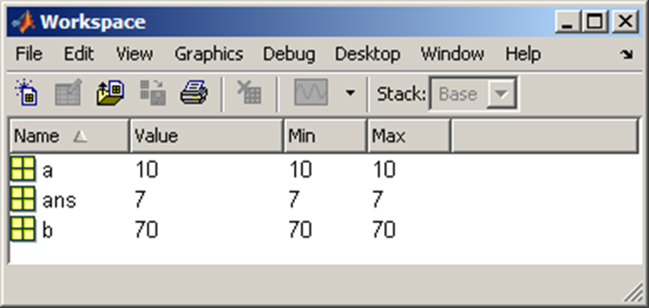
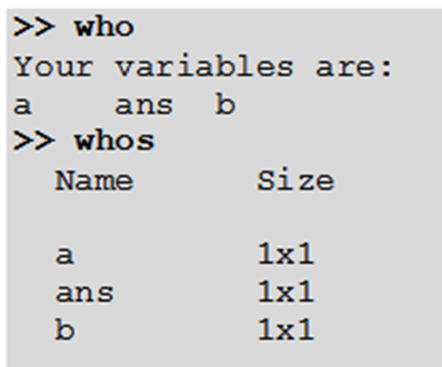
Τα Παράθυρα του MATLAB (3 από 5)
Η Περιοχή Εργασίας (Workspace)
Τα περιεχόμενα του Workspace εμφανίζονται και στο CW με τις εντολές who & whos:
Μούσας Βασίλης
Μούσας Βασίλης

Slide 9
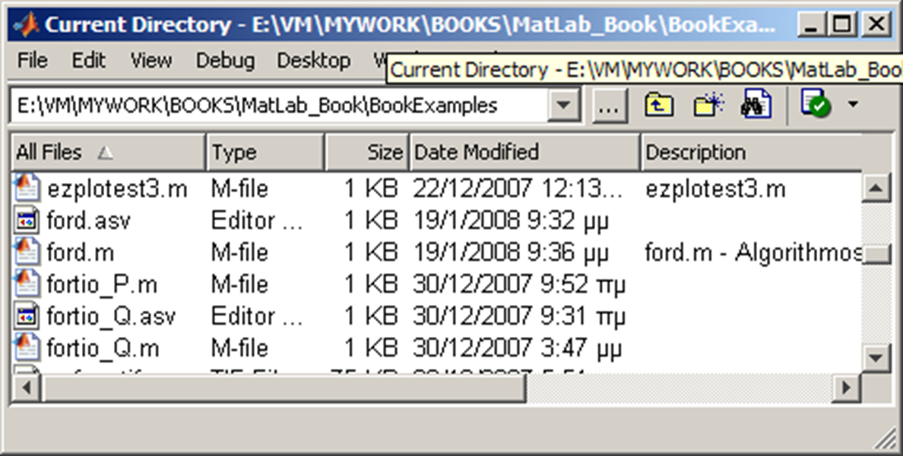
Τα Παράθυρα του MATLAB (4 από 5)
Παράθυρο Φακέλων και Αρχείων (Current Directory)
Τα περιεχόμενα του Current Directory εμφανίζονται και στο CW με τις εντολές dir & ls.
Μούσας Βασίλης

Slide 10
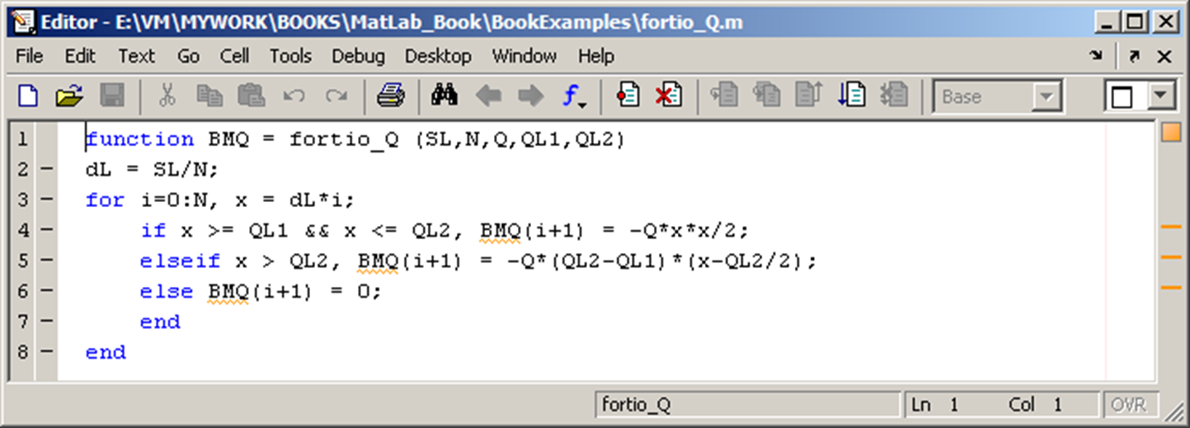
Τα Παράθυρα του MATLAB (5 από 5)
Ο Επεξεργαστής Κειμένου & Προγραμμάτων (Editor/Debugger)
Αν και όλοι οι Η/Υ διαθέτουν κάποιον επεξεργαστή κειμένου (editor), το MatLab έρχεται με τον δικό του Editor ο οποίος παρέχει στον χρήστη πολλές επιπλέον δυνατότητες και ευκολίες κατά την ανάπτυξη των προγραμμάτων του (.m αρχεία), και ο οποίος επιπλέον λειτουργεί σαν debugger με εντολές εκτέλεσης βημάτων και breakpoints.
Μούσας Βασίλης

Slide 11
Βασική Χρήση (1 από 8)
Οι Βασικές Πράξεις (+), (-), (*), (/) & (^)
Οι πράξεις με αριθμούς γράφονται όπως σε οποιαδήποτε άλλη γλώσσα προγραμματισμού και εκτελούνται άμεσα.
Η σειρά εκτέλεσης των πράξεων είναι η ίδια με όλες τις γλώσσες προγραμματισμού, δηλαδή, πρώτα γίνεται η ύψωση σε δύναμη (^), μετά οι πολλαπλασιασμοί (*) και οι διαιρέσεις (/), και τέλος, οι προσθέσεις (+) και οι αφαιρέσεις (-). Η σειρά μπορεί φυσικά να αλλάξει με τη χρήση παρενθέσεων οι οποίες υπολογίζονται αρχίζοντας πρώτα από τη πιο εσωτερική.
Π.χ.:$1.33\left(1+\frac{43−6^{2}}{11.2\left(2+3/4\right)}\right){10}^{3}$
Μούσας Βασίλης

Slide 12
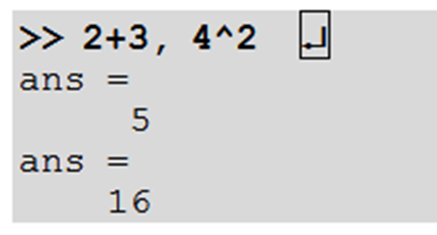
Βασική Χρήση (2 από 8)
Τα Ειδικά Σύμβολα (…), (,) & (;)
Αν μια εντολή δεν χωράει σε μια γραμμή, μπορεί να συνεχιστεί στις επόμενες, εφόσον στο τέλος κάθε γραμμής τοποθετηθούν αποσιωπητικά (…).
Κάθε γραμμή μπορεί να περιέχει περισσότερες από μία εντολές, εφόσον αυτές διαχωρίζονται μεταξύ τους με κόμμα (,).
Η απάντηση του MatLab (έξοδος) μπορεί να απενεργοποιηθεί με τη τοποθέτηση ενός ερωτηματικού (semicolon) (;) στο τέλος κάθε εντολής.
Μούσας Βασίλης
Μούσας Βασίλης

Slide 13
Βασική Χρήση (3 από 8)
Οι Ειδικές Μεταβλητές pi (π), eps, ans, i, j, κλπ.
Η μεταβλητή pi περιέχει τον αριθμό π = 3.14159…
Η μικρότερη διαφορά που διακρίνει δυο αριθμούς εξαρτάται από το σφάλμα στρογγυλοποίησης της συγκεκριμένης υπολογιστικής μηχανής (computer) και λέγεται eps (έψιλον).
Όταν οι εντολές του CW εκτελούν πράξεις χωρίς να αναθέτουν (=) το αποτέλεσμά σε μια συγκεκριμένη μεταβλητή, τότε το αποτέλεσμα τους αποθηκεύεται πάντα στη μεταβλητή ans (answer).
Το MatLab μπορεί επίσης να διαχειρίζεται μιγαδικούς αριθμούς. Συγκεκριμένα, και εφόσον δεν έχουν οριστεί διαφορετικά, οι μεταβλητές i και j αντιστοιχούν στη τετραγωνική ρίζα του -1 ( sqrt(-1) ),

Slide 14
Βασική Χρήση (4 από 8)
Μεταβλητές
Τα ονόματα των μεταβλητών αποτελούνται από τα Λατινικά γράμματα (a-z, A-Z), τους Αριθμούς (0-9) και το σύμβολο ( _ ). Το μέγιστο μήκος των ονομάτων είναι 63 χαρακτήρες και δεν πρέπει να συμπίπτουν με δεσμευμένες λέξεις ή εντολές του MatLab.
Στο MatLab τα κεφαλαία γράμματα διακρίνονται από τα αντίστοιχα πεζά (case sensitive). Δηλαδή, το “y” και το “Y” είναι διαφορετικές μεταβλητές και έχουν διαφορετικές τιμές.
Η εκχώριση τιμών στις μεταβλητές γίνεται με το σύμβολο ίσον (=). Αριστερά του τοποθετείται το όνομα της μεταβλητής και δεξιά του η αλγεβρική παράσταση.

Slide 15
Βασική Χρήση (5 από 8)
Μεταβλητές
Μούσας Βασίλης

Slide 16
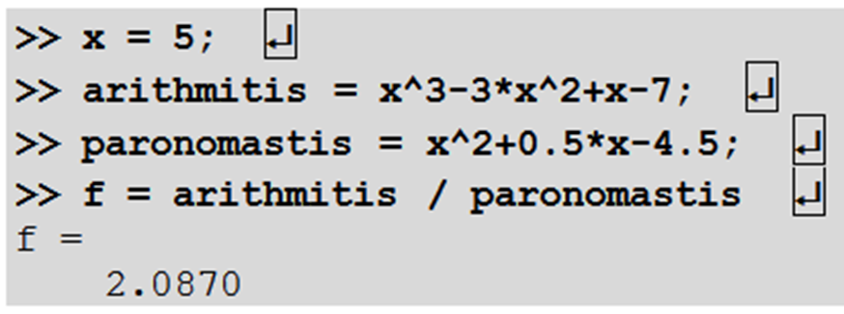
Βασική Χρήση (6 από 8)
Μεταβλητές
Για να γράψουμε μια σύνθετη παράσταση μπορούμε να χρησιμοποιήσουμε και περισσότερες από μια ενδιάμεσες μεταβλητές. Όπως για παράδειγμα, η παρακάτω συνάρτηση μπορεί να γραφτεί και να υπολογιστεί για x=5:
$$f=\frac{x^{3}−{3x}^{2}+x−7}{x^{2}+0.5x−4.5}$$
Μούσας Βασίλης

Slide 17
Βασική Χρήση (7 από 8)
Ρυθμίσεις Εμφάνισης
Τα αριθμητικά αποτελέσματα του MatLab είναι διπλής ακρίβειας. Αυτό σημαίνει ότι κάθε αριθμός μπορεί να έχει έως και 16 σημαντικά ψηφία. Όμως δεν είναι δυνατόν να εκτυπώνονται πάντοτε όλα τα ψηφία ενός αριθμού στο CW. Με την εντολή format short ή format long ρυθμίζουμε το πλήθος των εμφανιζόμενων ψηφίων που επιθυμούμε.
Όταν τα αποτελέσματα πρέπει να εμφανίζονται σε εκθετική μορφή τότε χρησιμοποιούμε τις αντίστοιχες εντολές format short e ή format long e.
Τέλος, όταν τα αποτελέσματα πρέπει να έχουν τη μορφή ρητού κλάσματος τότε χρησιμοποιούμε την εντολή format rat.

Slide 18
Βασική Χρήση (8 από 8)
Διακοπή Εκτέλεσης
Συχνά επιθυμούμε την ακύρωση ή τη διακοπή της εντολής ή της ενέργειας που πραγματοποιεί το MatLab. Αυτό γίνεται μέσα από το CW, δίνοντας από το πληκτρολόγιο την εντολή ^C ή CTRL-C. , η οποία στέλνει στο σύστημα μια εντολή διακοπής εκτέλεσης.

Slide 19
Τέλος Ενότητας

Slide 20
Σημειώματα

Slide 21
Σημείωμα Αναφοράς
Copyright Τεχνολογικό Εκπαιδευτικό Ίδρυμα Αθήνας, Βασίλειος Μούσας 2014. Βασίλειος Μούσας. «Προγραμματισμός & Εφαρμογές Η/Υ (Θ). Ενότητα 8: Εισαγωγή στο Περιβάλλον Προγραμματισμού MatLab (Μέρος 1ο)». Έκδοση: 1.0. Αθήνα 2014. Διαθέσιμο από τη δικτυακή διεύθυνση: ocp.teiath.gr.

Slide 22
Σημείωμα Αδειοδότησης
Το παρόν υλικό διατίθεται με τους όρους της άδειας χρήσης Creative Commons Αναφορά, Μη Εμπορική Χρήση Παρόμοια Διανομή 4.0 [1] ή μεταγενέστερη, Διεθνής Έκδοση. Εξαιρούνται τα αυτοτελή έργα τρίτων π.χ. φωτογραφίες, διαγράμματα κ.λ.π., τα οποία εμπεριέχονται σε αυτό. Οι όροι χρήσης των έργων τρίτων επεξηγούνται στη διαφάνεια «Επεξήγηση όρων χρήσης έργων τρίτων».
Τα έργα για τα οποία έχει ζητηθεί άδεια αναφέρονται στο «Σημείωμα Χρήσης Έργων Τρίτων».
[1] http://creativecommons.org/licenses/by-nc-sa/4.0/
Ως Μη Εμπορική ορίζεται η χρήση:
που δεν περιλαμβάνει άμεσο ή έμμεσο οικονομικό όφελος από την χρήση του έργου, για το διανομέα του έργου και αδειοδόχο
που δεν περιλαμβάνει οικονομική συναλλαγή ως προϋπόθεση για τη χρήση ή πρόσβαση στο έργο
που δεν προσπορίζει στο διανομέα του έργου και αδειοδόχο έμμεσο οικονομικό όφελος (π.χ. διαφημίσεις) από την προβολή του έργου σε διαδικτυακό τόπο
Ο δικαιούχος μπορεί να παρέχει στον αδειοδόχο ξεχωριστή άδεια να χρησιμοποιεί το έργο για εμπορική χρήση, εφόσον αυτό του ζητηθεί.

Slide 23
Επεξήγηση όρων χρήσης έργων τρίτων
©
Δεν επιτρέπεται η επαναχρησιμοποίηση του έργου, παρά μόνο εάν ζητηθεί εκ νέου άδεια από το δημιουργό.
διαθέσιμο με άδεια CC-BY
Επιτρέπεται η επαναχρησιμοποίηση του έργου και η δημιουργία παραγώγων αυτού με απλή αναφορά του δημιουργού.
διαθέσιμο με άδεια CC-BY-SA
Επιτρέπεται η επαναχρησιμοποίηση του έργου με αναφορά του δημιουργού, και διάθεση του έργου ή του παράγωγου αυτού με την ίδια άδεια.
διαθέσιμο με άδεια CC-BY-ND
Επιτρέπεται η επαναχρησιμοποίηση του έργου με αναφορά του δημιουργού.
Δεν επιτρέπεται η δημιουργία παραγώγων του έργου.
διαθέσιμο με άδεια CC-BY-NC
Επιτρέπεται η επαναχρησιμοποίηση του έργου με αναφορά του δημιουργού.
Δεν επιτρέπεται η εμπορική χρήση του έργου.
διαθέσιμο με άδεια CC-BY-NC-SA
Επιτρέπεται η επαναχρησιμοποίηση του έργου με αναφορά του δημιουργού
και διάθεση του έργου ή του παράγωγου αυτού με την ίδια άδεια.
Δεν επιτρέπεται η εμπορική χρήση του έργου.
διαθέσιμο με άδεια CC-BY-NC-ND
Επιτρέπεται η επαναχρησιμοποίηση του έργου με αναφορά του δημιουργού.
Δεν επιτρέπεται η εμπορική χρήση του έργου και η δημιουργία παραγώγων του.
διαθέσιμο με άδεια
CC0 Public Domain
Επιτρέπεται η επαναχρησιμοποίηση του έργου, η δημιουργία παραγώγων αυτού και η εμπορική του χρήση, χωρίς αναφορά του δημιουργού.
διαθέσιμο ως κοινό κτήμα
Επιτρέπεται η επαναχρησιμοποίηση του έργου, η δημιουργία παραγώγων αυτού και η εμπορική του χρήση, χωρίς αναφορά του δημιουργού.
χωρίς σήμανση
Συνήθως δεν επιτρέπεται η επαναχρησιμοποίηση του έργου.

Slide 24
Διατήρηση Σημειωμάτων
Οποιαδήποτε αναπαραγωγή ή διασκευή του υλικού θα πρέπει να συμπεριλαμβάνει:
το Σημείωμα Αναφοράς
το Σημείωμα Αδειοδότησης
τη δήλωση Διατήρησης Σημειωμάτων
το Σημείωμα Χρήσης Έργων Τρίτων (εφόσον υπάρχει)
μαζί με τους συνοδευόμενους υπερσυνδέσμους.

Slide 25
Χρηματοδότηση
Το παρόν εκπαιδευτικό υλικό έχει αναπτυχθεί στo πλαίσιo του εκπαιδευτικού έργου του διδάσκοντα.
Το έργο «Ανοικτά Ακαδημαϊκά Μαθήματα στο ΤΕΙ Αθήνας» έχει χρηματοδοτήσει μόνο την αναδιαμόρφωση του εκπαιδευτικού υλικού.
Το έργο υλοποιείται στο πλαίσιο του Επιχειρησιακού Προγράμματος «Εκπαίδευση και Δια Βίου Μάθηση» και συγχρηματοδοτείται από την Ευρωπαϊκή Ένωση (Ευρωπαϊκό Κοινωνικό Ταμείο) και από εθνικούς πόρους.

